Slide 1

빅데이터응용보안 팀프로젝트 - 최종발표
차량 주행 데이터기반 도난탐지
박용채 유진형 이정관 조윤상

Slide 2
목차
01
연구 목적
02
관련 연구
03
제안 연구
04
실험
05
시뮬레이션
06
결론
Notes:
목차 입니다.

Slide 3
1. 연구 목적
선정 배경
01
오늘날 ICT가 발전하면서 자동차도 인터넷에 연결되어 점점 다양한 기능이 제공.
02
하지만 이런 기능들을 오히려 역으로 이용한 도난 사건이 빈번히 발생.
03
사이버 공격이 점점 다양화되고 지능화 됨에 따라 단순한 보호기술만으로는 대응이 힘들다.
04
새로운 공격을 탐지하기 운전자의 운전 습관을 이용한다. 운전자의 운전 습관을 이용한 차량 주행패턴을 활용하면 차량도난을 탐지하는데 유용.
Notes:
먼저 연구 목적으로는 ICT의 발전으로 자동차도 인터넷에 연결되어 비상시에 119로 바로 연결되거나 자동주행 등 여러 기능이 제공되고 있습니다.
하지만 그로인해 해킹 등의 위험이 더욱더 발생하게 되었고 단순한 물리적 보안이 아닌 새로운 탐지 방법을 생각해 보았습니다.

Slide 4
1. 연구 목적
연구 목표
01
차량에 임베디드된 다양한 센서 데이터들의 실제 수집된 운전 데이터셋을 전처리 하여 가공.
02
기계학습을 적용하여 학습 데이터를 통한 Training과 테스트 데이터를 통한 Testing을 거친다. 사용하는 알고리즘은 KNN, Decision Tree, Random Forest, SVM.
03
기계학습에서 나온 정확도를 기준으로 Arena로 Simulation을 수행하여 기계학습 알고리즘을 통한 운전자 식별 시나리오를 작성 및 평가.
Notes:
연구 목표로는 차량 운전자의 습관을 학습하기 위하여 차량에 임베드된 다양한 센서 데이터들로 실제 수집된 데이터를 기반으로 기계학습 알고리즘을 통해 학습 시킨후 이를 기반으로 운전자 식별하고자
하는 목표입니다.

Slide 5
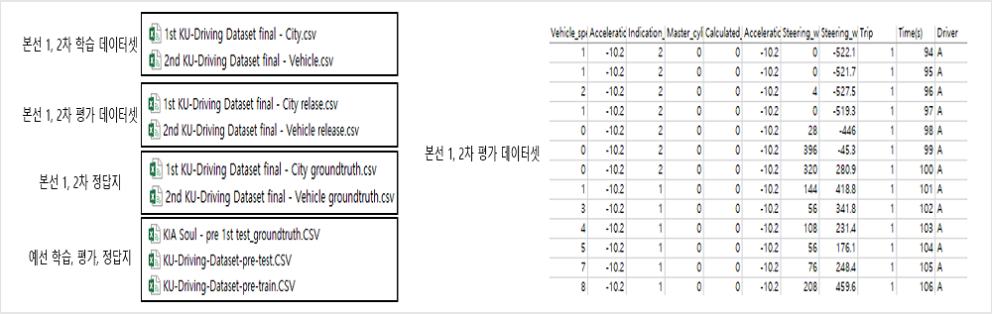
2. 관련 연구
데이터셋
고려대학교 해킹대응기술연구실, 차량주행 데이터
차량에 임베디드된 다양한 센서 데이터들의 실제 수집된 운전 데이터셋
51개의 센서 데이터 중에서 기계학습에서 실제 사용할 feature, 주행자 별 데이터 전처리 필요
전처리된 데이터에 sliding window를 활용한 통계적인 특성을 부여해 집합을 다양화
Notes:
데이터셋은 고려대학교에서 실제로 제작한 차량주행 데이터를 사용했습니다. 51개의 센서 데이터가 있고 주행한 구역이 도심과 고속도로 2가지가 있습니다. 이 데이터들은 1초에 1개씩 있는 데이터인데
이를 바로 학습한다면 정확도가 떨어질 것으로 판단하여 siliding winow와 통계적인 수치를 사용하였습니다.

Slide 6
2. 관련 연구
데이터셋
Feature | Type of vehicle data | Range | Description
Long-term fuel trim bank1 | Fuel | -100~100(%) | 주행에 따른 연료 조절 시스템의 조정 값
Intake air pressure | Fuel | 0~255(kPA) | 엔진 흡기압
Accelerator Pedal value | Fuel | 0~100(%) | 가속 페달 압력의 정도
Fuel consumption | Fuel | 0~10000(mcc) | 엔진의 연료 소모량
Friction torque | Engine | 0~100(%) | 엔진의 마찰 토크
Maximum indicated engine torque | Engine | 0~100(%) | 최대 엔진 토크
Engine torque | Engine | 0~100(%) | 현재 엔진 토크
Calculated load value | Engine | 0~100(%) | 엔진에 대한 부하량의 계산 값
Activation of Air compressor | Engine | 0 or 1 | 차량 에어 컴프레셔의 작동 여부
Engine coolant temperature | Engine | -40~215(℃) | 엔진 냉각수 온도
Transmission oil temperature | Transmission | -40~215(℃) | 변속기 오일 온도
Wheel velocity, front, left-hand | Transmission | 0~511.75(km/h) | 차량 전방 좌측 휠 속도
Wheel velocity, front, right-hand | Transmission | 0~511.75(km/h) | 차량 전방 우측 휠 속도
Wheel velocity, rear, left-hand | Transmission | 0~511.75(km/h) | 차량 후방 좌측 휠 속도
Torque converter speed | Transmission | 0~16383.75(rpm) | 토크 컨버터 속도
[표 1] 주행패턴 분석에 사용되는 Feature
Notes:
51개의 데이터중 저희조가 쓴 15개의 데이터 입니다. 15개를 뽑은 이유는 저희가 참고한 논문에 51개의 센서 데이터 중 가장 의미있는 센서 15개로 뽑은 근거가 있는데 Weka에서 Info Gain Attribute Eval를 통해
뽑은 데이터라고 하는데 weka 까지 써보진 못하고 이 15개의 데이터에서 갯수와 통계적 수치를 사용해서 기계학습 알고리즘에 학습 시켰습니다.

Slide 7
3. 제안 연구
전처리
01
사용자 분류: 5명의 운전자에 대한 데이터를 각각 분류하여 운전자별 데이터 생성
02
주행 구간 분류: 한 구간을 반복 주행한 데이터를 한번 주행하도록 분류
03
Feature 분류: 51개의 모든 Feature가 주행패턴 분석에 사용되는 것이 아니기에 이 중
[표 1]에 해당되는 Feature만을 사용하기 위한 분류
04
Sliding Window 적용: 분류 알고리즘을 통한 성능향상을 위해 각 Feature들에 통계적인 특성을 적용하기 위해 Sliding Window 사용.
05
통계 적용: 15개로 분류된 데이터에 대해 Sliding Window가 적용된 평균, 중간, 표준편차
데이터 생성.
Notes:
전처리 과정으로는 5명의 운전자 데이터에서 식별된 사람 4명 비식별된 사람 1명으로 가정하고 같은 구역을 여러번 주행한 값을 수정해 주었습니다. 51개의 센서에서 15개를 뽑아내고 거기에 sliding window를 적용시켜 40부터 10단위로 80까지 시험해 보았습니다. 통계적 수치는 평균, 중간값, 표준편차를 사용했습니다.

Slide 8
2. 관련 연구
사례 연구
Know your master: Driver profiling-based anti-theft method
- 기계학습과 차량의 센서를 활용하는 새로운 도난 탐지 기법 소개
차별성
- 기계학습 알고리즘
- 기계학습의 정확도와 정밀도 향상을 위한 연구뿐 아니라 시뮬레이션을 활용해 사용자를 탐지하는 일련의 과정 수행
Driver identification using histogram and neural network from acceleration data
- acceleration 센서 값과 기계학습을 통해 운전자를 구별하기위한 방법을 제시한다.
차별성
- acceleration 센서 뿐 아니라 차량에 부착된 51개의 센서 활용
Notes:
관련 연구로는 이 두가지 정도가 있는데 위에 논문은 기계학습과 차량을 센서를 활용한 도난 탐지 기법을 소개한 논문으로 저희 조가 한 연구와 비슷하다고 할 수 있지만 알고리즘을 추가로 svm을 더 썼고
거기에 더해 시뮬레이션을 알고리즘을 직렬적으로 배치하는 과정을 추가로 해보았습니다.
밑에 논문은 액셀관련 부분에 관하여 운전자를 구별하는 방법을 제시하지만 저흰 엑셀 뿐 아니라 여러 센서 데이터를 갖고 해보았습니다.

Slide 9
4. 실험
기계학습
4가지 기계학습 알고리즘 사용 : KNN, Decision Tree, Random Forest, SVM
SW=40,City | KNN(K=3~10) | DT | RF | SVM
표준편차 | 0.71062685 | 0.70524975 | 0.76213386 | 0.77444460
평균 | 0.76864298 | 0.75152115 | 0.74104995 | 0.77529361
중간값 | 0.7795387 | 0.73270128 | 0.74755907 | 0.77529362
3개 | 0.72166407 | 0.78477430 | 0.74076694 | 0.77529361
precision(0/1) | 0.54/0.79 | 0.27/0.93 | 0.07/0.96 | 0/1
Notes:
기계학습으로 학습데이터로 학습시킨후 테스트데이터를 넣은 결과 입니다. SW의 크기를 40에서 80까지 10단위로 변화를 주고 각 통계값별로, 3개 다 넣은 값으로 조사해 보았고 precision값은
각 정확도중 제일 큰 값에 대한 precision 입니다. knn은 주로 5와 9에서 높은 정확도를 보였고 각 알고리즘 별로 통계값간의 연관성은 찾지 못했습니다.

Slide 10
4. 실험
기계학습
4가지 기계학습 알고리즘 사용 : KNN, Decision Tree, Random Forest, SVM
SW=50,City | KNN(K=3~10) | DT | RF | SVM
표준편차 | 0.72972973 | 0.73227678 | 0.76765247 | 0.77529362
평균 | 0.76482241 | 0.74147446 | 0.72732418 | 0.77529362
중간값 | 0.76864299 | 0.74005943 | 0.74416301 | 0.77529361
3개 | 0.71572096 | 0.71713598 | 0.74784209 | 0.77529362
precision(0/1) | 0.42/0.79 | 0.55/0.77 | 0.08/0.94 | 0/1

Slide 11
4. 실험
기계학습
4가지 기계학습 알고리즘 사용 : KNN, Decision Tree, Random Forest, SVM
SW=60,City | KNN(K=3~10) | DT | RF | SVM
표준편차 | 0.73454082 | 0.75534173 | 0.77727466 | 0.77543512
평균 | 0.76595444 | 0.76963351 | 0.73892741 | 0.77543511
중간값 | 0.76298288 | 0.73482389 | 0.75137965 | 0.77543511
3개 | 0.70142918 | 0.74925711 | 0.720532050 | 0.77543512
precision(0/1) | 0.38/0.81 | 0.57/0.80 | 0.10/0.94 | 0/1

Slide 12
4. 실험
기계학습
4가지 기계학습 알고리즘 사용 : KNN, Decision Tree, Random Forest, SVM
SW=70,City | KNN(K=3~10) | DT | RF | SVM
표준편차 | 0.74600254 | 0.75307768 | 0.77911419 | 0.77529361
평균 | 0.77175604 | 0.76185085 | 0.74204046 | 0.76425321
중간값 | 0.76383189 | 0.73001273 | 0.76694495 | 0.77325312
3개 | 0.70086316 | 0.65317673 | 0.72888071 | 0.77529361
precision(0/1) | 0.48/0.8 | 0.26/0.91 | 0.08/0.98 | 0/1

Slide 13
4. 실험
기계학습
4가지 기계학습 알고리즘 사용 : KNN, Decision Tree, Random Forest, SVM
SW=80,City | KNN(K=3~10) | DT | RF | SVM
표준편차 | 0.75902080 | 0.76609593 | 0.77755766 | 0.77444460
평균 | 0.77288807 | 0.71204188 | 0.74699306 | 0.76529361
중간값 | 0.76213386 | 0.76935050 | 0.72831470 | 0.77529362
3개 | 0.71006084 | 0.69265600 | 0.73454082 | 0.77529251
precision(0/1) | 0.48/0.79 | 0.2/0.86 | 0.09/0.98 | 0/1
Notes:
40에서 80중 전체적으로 가장 높다고 판단된 값은 40 이여서 이에 대한 정확도와 정밀성으로 시뮬레이션을 해 보았습니다.

Slide 14
4. 실험
기계학습
4가지 기계학습 알고리즘 사용 : KNN, Decision Tree, Random Forest, SVM
SW=40,Vehicle | KNN(K=3~10) | DT | RF | SVM
표준편차 | 0.70233615 | 0.69096895 | 0.76160238 | 0.77453747
평균 | 0.46621197 | 0.69645656 | 0.60920351 | 0.77539361
중간값 | 0.54013797 | 0.65718093 | 0.60457823 | 0.77528362
3개 | 0.52618375 | 0.67207588 | 0.67035120 | 0.77422361
precision(0/1) | 0.35/0.81 | 0.93/0.63 | 0.62/0.79 | 0/1
Notes:
기계학습으로 학습데이터로 학습시킨후 테스트데이터를 넣은 결과 입니다. SW의 크기를 40에서 80까지 10단위로 변화를 주고 각 통계값별로, 3개 다 넣은 값으로 조사해 보았고 precision값은
각 정확도중 제일 큰 값에 대한 precision 입니다. knn은 주로 5와 9에서 높은 정확도를 보였고 각 알고리즘 별로 통계값간의 연관성은 찾지 못했습니다.

Slide 15
4. 실험
기계학습
4가지 기계학습 알고리즘 사용 : KNN, Decision Tree, Random Forest, SVM
SW=50,Vehicle | KNN(K=3~10) | DT | RF | SVM
표준편차 | 0.70460959 | 0.69653496 | 0.75885857 | 0.77444460
평균 | 0.52618375 | 0.69520225 | 0.62307933 | 0.77529361
중간값 | 0.53551269 | 0.65647538 | 0.62135465 | 0.77529362
3개 | 0.52618375 | 0.66211978 | 0.63875823 | 0.77529361
precision(0/1) | 0.35/0.81 | 0.93/0.63 | 0. 35/0.88 | 0/1
Notes:
기계학습으로 학습데이터로 학습시킨후 테스트데이터를 넣은 결과 입니다. SW의 크기를 40에서 80까지 10단위로 변화를 주고 각 통계값별로, 3개 다 넣은 값으로 조사해 보았고 precision값은
각 정확도중 제일 큰 값에 대한 precision 입니다. knn은 주로 5와 9에서 높은 정확도를 보였고 각 알고리즘 별로 통계값간의 연관성은 찾지 못했습니다.

Slide 16
4. 실험
기계학습
4가지 기계학습 알고리즘 사용 : KNN, Decision Tree, Random Forest, SVM
SW=60,Vechile | KNN(K=3~10) | DT | RF | SVM
표준편차 | 0.70163060 | 0.68195359 | 0.75603637 | 0.77524460
평균 | 0.47146440 | 0.64840075 | 0.64056130 | 0.77528461
중간값 | 0.54005957 | 0.69590780 | 0.60983066 | 0.77518364
3개 | 0.52618375 | 0.66541235 | 0.64228598 | 0.77538261
precision(0/1) | 0.54/0.79 | 0.42/0.76 | 0.34/0.88 | 0/1
Notes:
기계학습으로 학습데이터로 학습시킨후 테스트데이터를 넣은 결과 입니다. SW의 크기를 40에서 80까지 10단위로 변화를 주고 각 통계값별로, 3개 다 넣은 값으로 조사해 보았고 precision값은
각 정확도중 제일 큰 값에 대한 precision 입니다. knn은 주로 5와 9에서 높은 정확도를 보였고 각 알고리즘 별로 통계값간의 연관성은 찾지 못했습니다.

Slide 17
4. 실험
기계학습
4가지 기계학습 알고리즘 사용 : KNN, Decision Tree, Random Forest, SVM
SW=70,Vechile | KNN(K=3~10) | DT | RF | SVM
표준편차 | 0.70460959 | 0.69457510 | 0.74749137 | 0.77543460
평균 | 0.47146440 | 0.69645656 | 0.65545625 | 0.77529361
중간값 | 0.54005957 | 0.65200689 | 0.61531828 | 0.77538362
3개 | 0.52618375 | 0.66933207 | 0.67450611 | 0.77425366
precision(0/1) | 0. 35/0.81 | 0.93/0.63 | 0.34/0.87 | 0/1
Notes:
기계학습으로 학습데이터로 학습시킨후 테스트데이터를 넣은 결과 입니다. SW의 크기를 40에서 80까지 10단위로 변화를 주고 각 통계값별로, 3개 다 넣은 값으로 조사해 보았고 precision값은
각 정확도중 제일 큰 값에 대한 precision 입니다. knn은 주로 5와 9에서 높은 정확도를 보였고 각 알고리즘 별로 통계값간의 연관성은 찾지 못했습니다.

Slide 18
4. 실험
기계학습
4가지 기계학습 알고리즘 사용 : KNN, Decision Tree, Random Forest, SVM
SW=80,Vechile | KNN(K=3~10) | DT | RF | SVM
표준편차 | 0.70233615 | 0.69073377 | 0.75337096 | 0.77526460
평균 | 0.47146440 | 0.67795547 | 0.64824396 | 0.77579364
중간값 | 0.54005957 | 0.62825337 | 0.64314832 | 0.77567362
3개 | 0.72166407 | 0.66321730 | 0.64965506 | 0.77578361
precision(0/1) | 0.35/0.81 | 0.43/0.77 | 0.34/0.87 | 0/1
Notes:
기계학습으로 학습데이터로 학습시킨후 테스트데이터를 넣은 결과 입니다. SW의 크기를 40에서 80까지 10단위로 변화를 주고 각 통계값별로, 3개 다 넣은 값으로 조사해 보았고 precision값은
각 정확도중 제일 큰 값에 대한 precision 입니다. knn은 주로 5와 9에서 높은 정확도를 보였고 각 알고리즘 별로 통계값간의 연관성은 찾지 못했습니다.

Slide 19
5. 시뮬레이션
Sensor Dataset
Preprocessing
(Python)
Test
Sensor Data
Training
Sensor Data
KNN
SVM
Decision
Tree
Evaluate Each Accuracy, Recall, Precision
Accuracy_1
Y
Positive
Precision
Y
Accuracy_2
N
N
Negative
Precision
N
Identified Driver
Y
Unidentified
Driver Alarm
Notes:
밑에 알고리즘 부분 첫번째와 같이 직렬로 실험 횟수만큼 반복

Slide 20
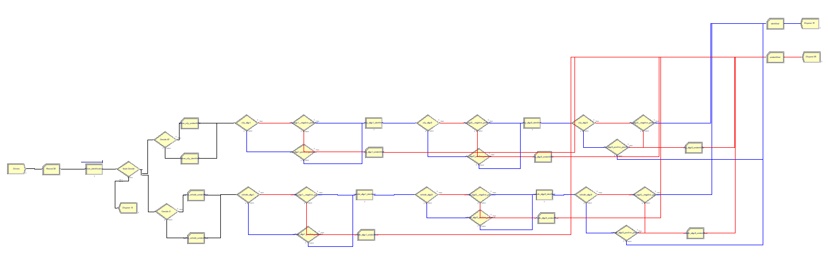
5. 시뮬레이션
Notes:
전체 시뮬레이션 구성도

Slide 21
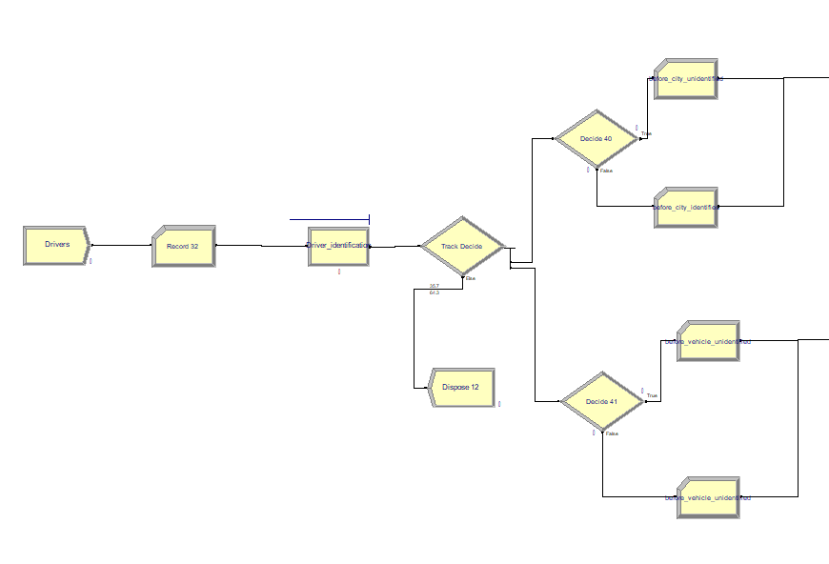
5. 시뮬레이션
Notes:
데이터는 저희가 갖고있는 데이터 개수와 똑같이 넣고 식별 비식별 비중도 똑같게 맞춰주었습니다.
첫번째 동그라미 : 데이터를 생성하고 도로유형 별로 분류
두번째 동그라미 : 각 도로유형별로 분류된 데이터를 identified된 운전자와 unidentified된 운전자를 원본 데이터 비율만큼 나눠서 알고리즘으로 분류하기전 각 데이터 개수 측정 -> 나중에 알고리즘이 분류한 데이터와 비교

Slide 22
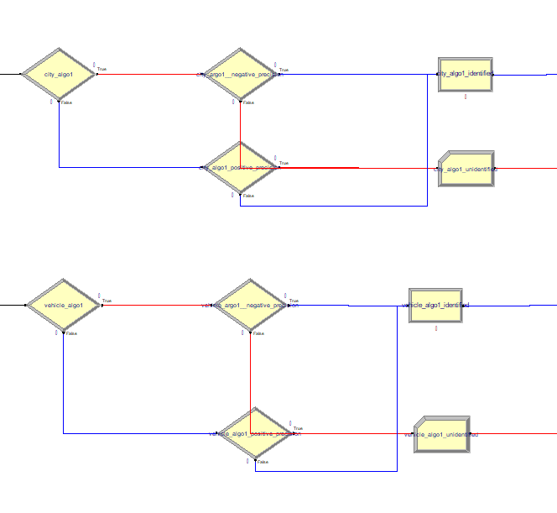
5. 시뮬레이션
파란선 : positive
빨간선 : negative
Notes:
첫번째 동그라미 : 분류 알고리즘의 역할
두번째 동그라미 : 알고리즘에 의해 분류된 데이터들을 precision으로 다시 분류
세번쨰 동그라미 : Identified 데이터는 다음 알고리즘으로 넘어가고 unidentified 데이터는 개수를 기록하고 dispose

Slide 23
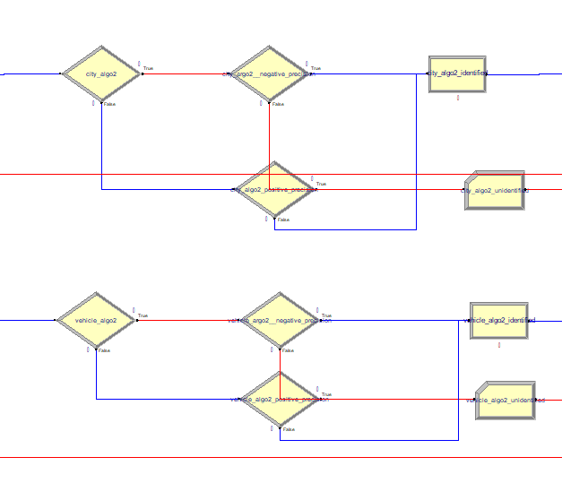
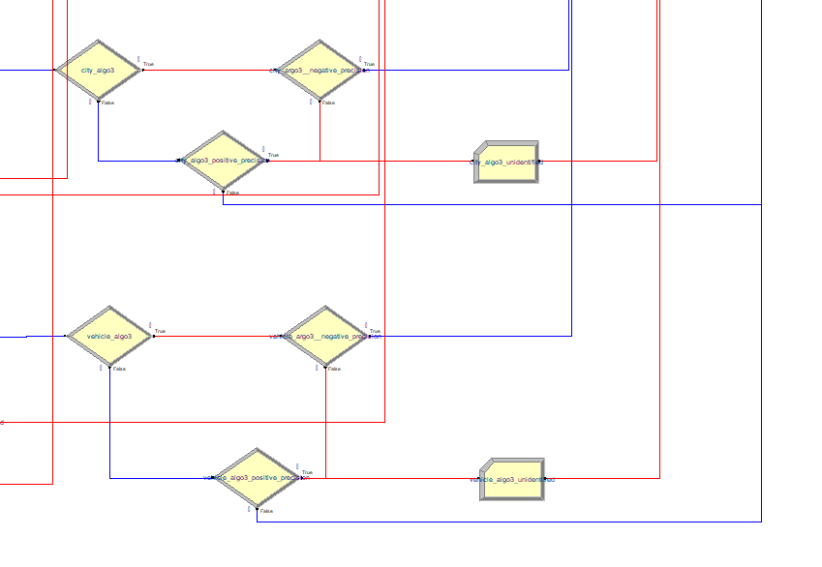
5. 시뮬레이션
Notes:
이전 슬라이드의 과정을 똑같이 직렬횟수만큼 더 진행 -> 직렬임으로

Slide 24
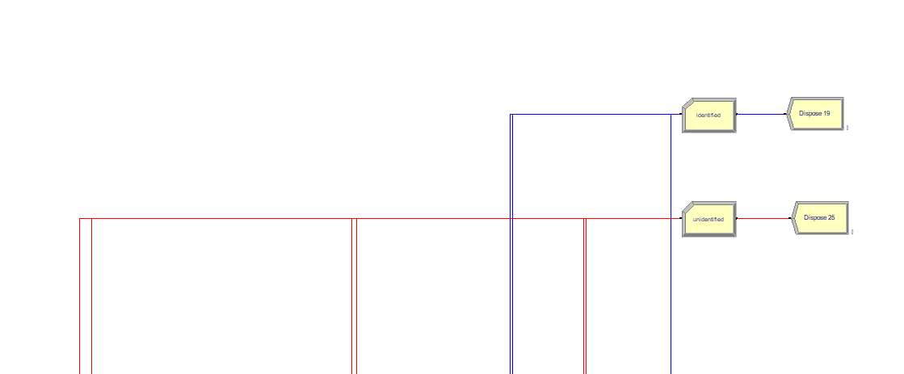
5. 시뮬레이션
Notes:
알고리즘 3번을 모두 거친 결과 identified의 개수와 unidentified 개수 기록
-> 처음에 알고리즘을 거치기 전 기록 데이터와 비교

Slide 25
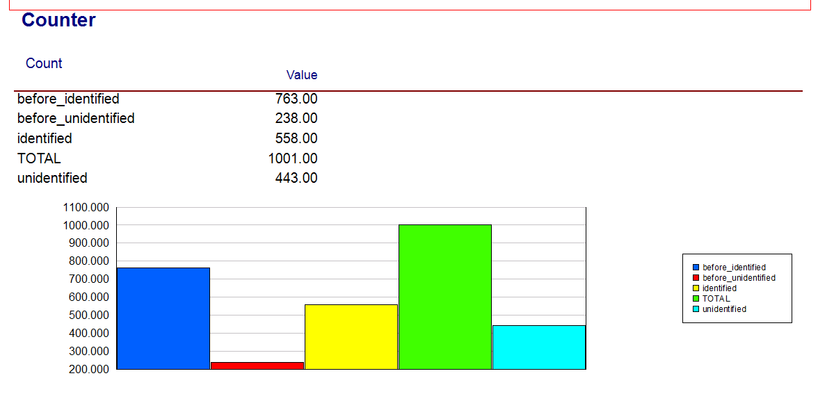
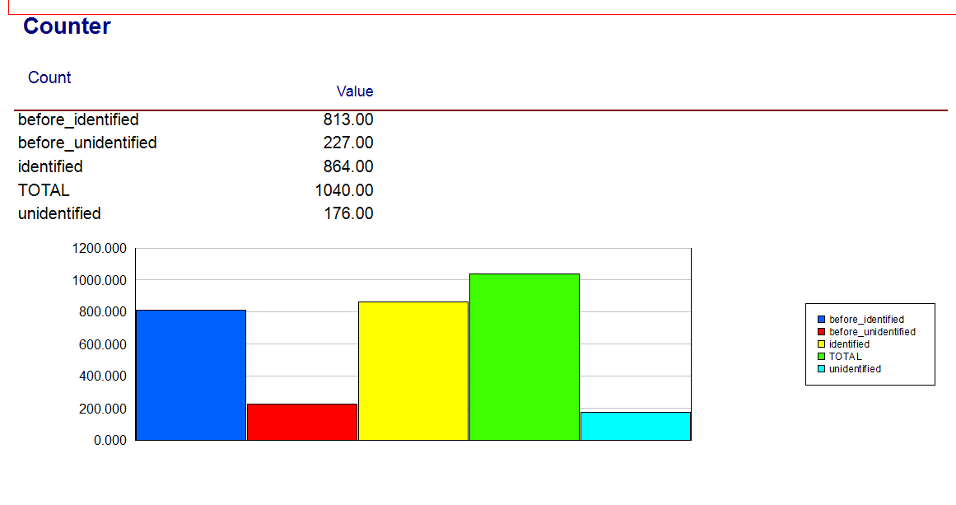
5. 시뮬레이션
Notes:
우측이 4개의 알고리즘을 사용했을 때 (dt-svm-rf-knn 순서_정확도순) 정확도가 약 60%
좌측이 3개의 알고리즘을 사용했을 때 (dt-SVM-RF 순서_정확도순) 정확도가 약 80%
Accuracy와 precesion이 높지 못하기 때문에 오히려 직렬을 늘릴수록 정확도가 하락하는 것을 알 수 있음
4개를 전부 사용했을 때는 정확도가 낮을 뿐 아니라 기존 수에 비해 비식별된 인원수가 적은 것을 보아 비식별된 사람을 식별된 사람으로 인식했다고 볼 수 있습니다.
그로 인해 4개의 알고리즘 중 평균이 높은 DT, RF, SVM으로 한 결과 정확도가 올라갈 뿐 아니라 비식별된 사람이 더 늘어난 것을 보아 보안성 측면에서 좀 더 기능이 향상되었다고 볼 수 있습니다.
결과에서 비식별, 식별 데이터의 비중을 알고 싶었지만 유료 버젼에만 지원 하는 것 같아서 구현은 하지 못했습니다.

Slide 26
6. 결론
본 연구는 운전자의 운전 습관을 이용한 차량 주행패턴을 활용하여 차량도난을 탐지하기 위한 연구
고려대학교 해킹대응기술연구실의 차량에 임베디드된 51개의 센서데이터가 있는 실제 수집된 차량주행 데이터셋을 사용함
데이터셋을 전처리 하고 기존 연구보다 알고리즘을 다양하게 사용한 KNN, Decision Tree, Random Forest, SVM의 기계학습 알고리즘을 적용하였고 더 나아가 Simulation을 수행하여 운전자 식별 시나리오를 작성 및 평가함.
4개의 알고리즘을 다 쓰는 것 보다 3개의 알고리즘을 쓰는 것이 보안성이 더 높다고 판단되지만 정확도와 정밀성이 아직 미흡한 부분이 많아 추가적으로 전처리 혹은 센서 관련해서 보완이 필요함

Slide 27
Reference
[1] Fabio Martinellia, Francesco Mercaldoa, Albina Orlandob, Vittoria Nardonec, Antonella Santoned, Arun Kumar Sangaiahe.
Human Behavior Characterization for Driving Style Recognition in Vehicle System
[2] Virojboonkiate, Nuttun, Peerapon Vateekul, and Kultida Rojviboonchai. "Driver identification using histogram and neural network from acceleration data.“
[3] Byung Il Kwak, JiYoung Woo, Huy Kang Kim. Know Your Master: Driver Profiling-based Anti-theft Method
[4] Arena Simulation Software, http://www.arenasimulation.com/
[5] 안드레아스 뮐러, 세라 가이도, Introduction to Machine Learning with Python, 한빛아카데미
[6] W. David Kelton, Simulation with ARENA, 교보문고
[7] 박응용, Do it! 점프 투 파이썬, 이지스퍼블리싱
Notes:
참고 문헌입니다. 1번 논문 역시 차량과 기계학습 관련하여 나온 논문인데 주로 센서와 기계학습에 관련된 정보가
23번은 비슷한 연구 사례를 위해 참고한 논문들입니다. 4567은 아레나, 기계학습 파이썬 관련하여 참고하였습니다.

Slide 28
Q & A

